Slide 1

EJECUCIÓN ACUMULADA DE GASTOS PRESUPUESTARIOS
AL MES DE FEBRERO DE 2019
PARTIDA 06:
MINISTERIO DE RELACIONES EXTERIORES
Valparaíso, abril 2019

Slide 2
EJECUCIÓN ACUMULADA DE GASTOS A FEBRERO DE 2019
PARTIDA 06 MINISTERIO DE RELACIONES EXTERIORES
Principales hallazgos
El presupuesto vigente en pesos, asciende a $121.591 millones. La ejecución del gasto finalizó en $12.981 millones, equivalentes a un 10% del Presupuesto Vigente.
En dólares, los recursos disponibles ascienden a US$216 millones, y se observó un 7% de avance presupuestario, con un total gastado de US$15 millones.
Respecto a los recursos destinados a cumplir obligaciones del ejercicio presupuestario anterior (deuda flotante), se observa que la Subsecretaría de Relaciones Exteriores dispuso de un gasto de $62 millones, la Dirección de Relaciones Económicas Internacionales un total de $59 millones, y que el INACH, realizó un devengo total de $476 millones. En todos los casos, no se observan los decretos modificatorios que agreguen estos recursos al presupuesto vigente.
En las transferencias corrientes de la Subsecretaría, que incluyen recursos para asignaciones al sector privado y para Otras Entidades Públicas, consideraron una ejecución presupuestaria de $48 millones, que equivale a un 5% del total vigente.
En la Dirección de Relaciones Económicas, el Programa de Defensa Comercial, que tiene por objetivo la defensa de los intereses comerciales nacionales, buscando soluciones a los conflictos dentro de los mecanismos establecidos dentro de los acuerdos internacionales suscritos, finalizó con una ejecución presupuestaria de un 5% del presupuesto vigente.

Slide 3
EJECUCIÓN ACUMULADA DE GASTOS A FEBRERO DE 2019
PARTIDA 06 MINISTERIO DE RELACIONES EXTERIORES
Principales hallazgos
El Programa Certificación de Origen, encargado de prestar el servicio de Certificación de Origen a exportadores con productos con destino a la Unión Europea, EFTA y China, alcanzó un 11% de gasto total. La asignación para Negociaciones y Administración de Acuerdos, con recursos por $1.094 millones, alcanzó una ejecución de un 12%.
Los recursos disponibles para la Cumbre APEC 2019 ascienden a $27.128 millones, y presentaron una ejecución presupuestaria de 12%.
Los Proyectos y Actividades de Promoción, con recursos autorizados por $7.506 millones, informan un avance de 1% del gasto.
En la Dirección de Fronteras y Límites de Estado, los Programas Especiales de Fronteras y Límites, que incluye actividades relacionadas a la Plataforma Continental Extendida y otras actividades de carácter reservado, ejecutaron un total de $366 millones (6% de avance presupuestario).
En la Agencia de Cooperación Internacional, la transferencia al sector privado para “Cooperación Sur-Sur”, presentó una ejecución de recursos de 4%, con un total gastado de $239 millones.

Slide 4
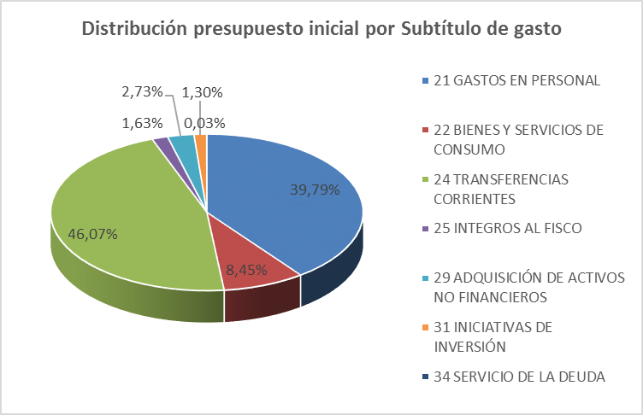
COMPORTAMIENTO DE LA EJECUCIÓN DE GASTOS A FEBRERO DE 2019
PARTIDA 06 MINISTERIO DE RELACIONES EXTERIORES
En porcentajes de gasto del presupuesto (pesos de 2019)

Slide 5
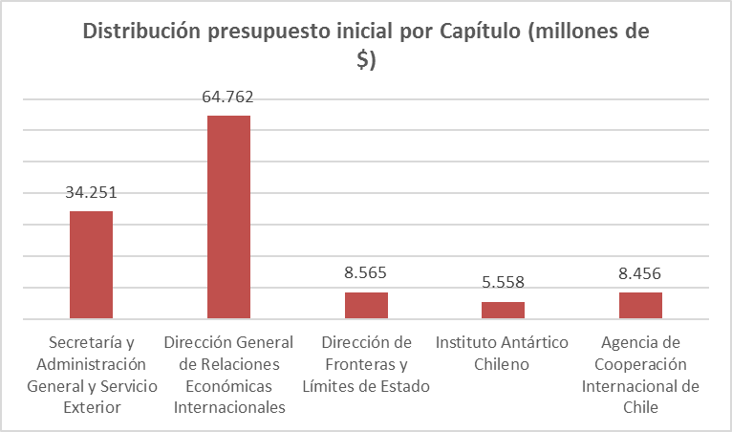
COMPORTAMIENTO DE LA EJECUCIÓN DE GASTOS A FEBRERO DE 2019
PARTIDA 06 MINISTERIO DE RELACIONES EXTERIORES
En millones de pesos de 2019

Slide 6
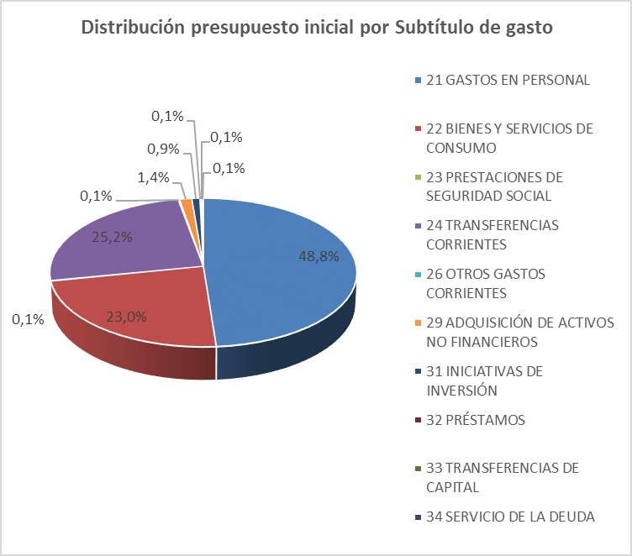
COMPORTAMIENTO DE LA EJECUCIÓN DE GASTOS A FEBRERO DE 2019
PARTIDA 06 MINISTERIO DE RELACIONES EXTERIORES
En porcentajes de gasto del presupuesto (dólares de 2019)

Slide 7
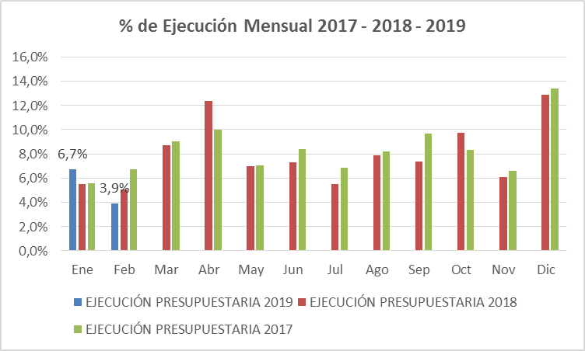
COMPORTAMIENTO DE LA EJECUCIÓN DE GASTOS A FEBRERO DE 2019
PARTIDA 06 MINISTERIO DE RELACIONES EXTERIORES
En miles de pesos de 2019

Slide 8
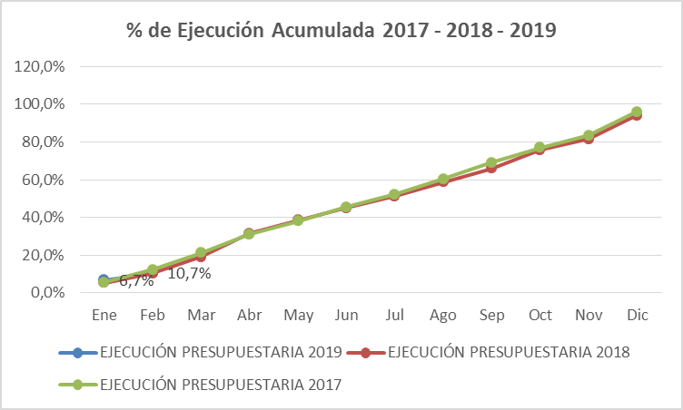
COMPORTAMIENTO DE LA EJECUCIÓN DE GASTOS A FEBRERO DE 2019
PARTIDA 06 MINISTERIO DE RELACIONES EXTERIORES
En miles de pesos de 2019

Slide 9
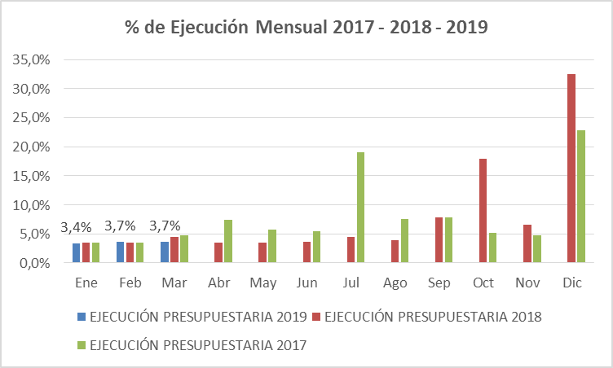
COMPORTAMIENTO DE LA EJECUCIÓN DE GASTOS A FEBRERO DE 2019
PARTIDA 06 MINISTERIO DE RELACIONES EXTERIORES
en miles de dólares de 2019

Slide 10
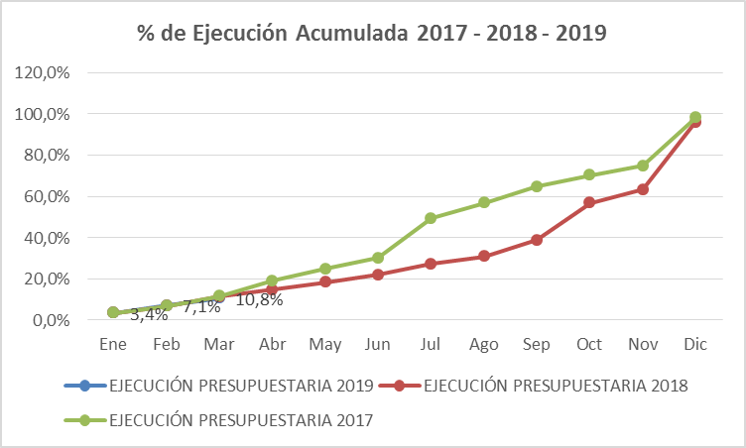
COMPORTAMIENTO DE LA EJECUCIÓN DE GASTOS A FEBRERO DE 2019
PARTIDA 06 MINISTERIO DE RELACIONES EXTERIORES
en miles de dólares de 2019

Slide 11
EJECUCIÓN ACUMULADA DE GASTOS A FEBRERO DE 2019
PARTIDA 06 MINISTERIO DE RELACIONES EXTERIORES
en miles de pesos de 2019

Slide 12
EJECUCIÓN ACUMULADA DE GASTOS A FEBRERO DE 2019
PARTIDA 06 MINISTERIO DE RELACIONES EXTERIORES
en miles de dólares de 2019

Slide 13
EJECUCIÓN ACUMULADA DE GASTOS A FEBRERO DE 2019
PARTIDA 06 RESUMEN POR CAPÍTULOS
en miles de pesos de 2019
Fuente: Elaboración propia en base a informes de ejecución presupuestaria mensual de DIPRES

Slide 14
EJECUCIÓN ACUMULADA DE GASTOS A FEBRERO DE 2019
PARTIDA 06. CAPÍTULO 01. PROGRAMA 01: SECRETARÍA Y ADMINISTRACIÓN GENERAL Y SERVICIO EXTERIOR
en miles de pesos de 2019

Slide 15
EJECUCIÓN ACUMULADA DE GASTOS A FEBRERO DE 2019
PARTIDA 06. CAPÍTULO 02. PROGRAMA 01: DIRECCIÓN GENERAL DE RELACIONES ECONÓMICAS INTERNACIONALES
en miles de pesos de 2019

Slide 16
EJECUCIÓN ACUMULADA DE GASTOS A FEBRERO DE 2019
PARTIDA 06. CAPÍTULO 02. PROGRAMA 02: PROMOCIÓN DE EXPORTACIONES
en miles de pesos de 2019

Slide 17
EJECUCIÓN ACUMULADA DE GASTOS A FEBRERO DE 2019
PARTIDA 06. CAPÍTULO 03. PROGRAMA 01: DIRECCIÓN DE FRONTERAS Y LÍMITES DE ESTADO
en miles de pesos de 2019

Slide 18
EJECUCIÓN ACUMULADA DE GASTOS A FEBRERO DE 2019
PARTIDA 06. CAPÍTULO 04. PROGRAMA 01: INSTITUTO ANTÁRTICO CHILENO
en miles de pesos de 2019

Slide 19
EJECUCIÓN ACUMULADA DE GASTOS A FEBRERO DE 2019
PARTIDA 06. CAPÍTULO 05. PROGRAMA 01: AGENCIA DE COOPERACIÓN INTERNACIONAL DE CHILE
en miles de pesos de 2019

